Slide 1
La cultura, en el corazón de la identidad de Québec

Slide 2
La cultura forma
parte del ADN de los
quebequenses.

Slide 3
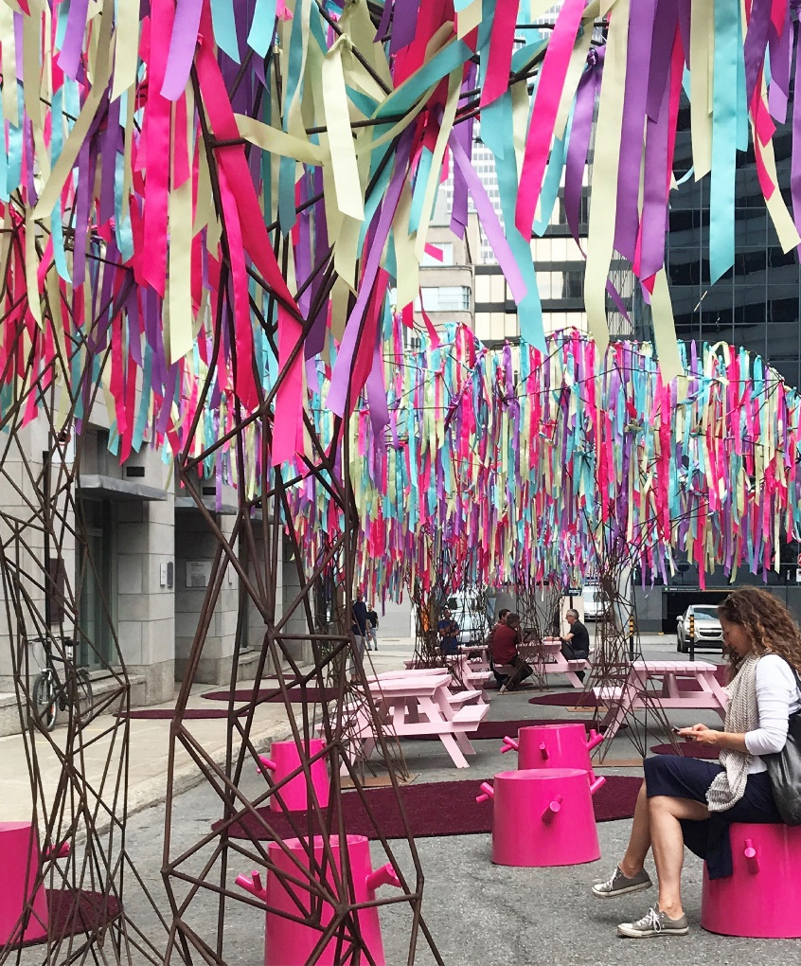
QUÉBEC:
UNA TIERRA FÉRTIL PARA LA CREATIVIDAD
En Québec, la innovación y la creatividad
se cultivan en todo el territorio.
  Montréal, metrópolis cultural, ciudad de creatividad digital y de espacios públicos animados
  Ciudad de Québec, ciudad del patrimonio
  mundial y de literatura
  Regiones desbordantes de vitalidad
  en los planos artístico y cultural
La Forêt urbaine
© Tourisme Montréal / McCord Museum

Slide 4
LOS QUEBEQUENSES:
ÁVIDOS FESTIVALEROS... ¡E INCANSABLES!
En Québec, hay más de 400 eventos culturales y festivales*,
muchos de ellos de alcance internacional y renombre mundial.
  Festival Internacional de Jazz de Montréal
  Festival de Verano de la Ciudad de Québec
  Carrefour international de théâtre
  Festival Montréal complètement cirque
Numerosos conciertos y espectáculos se presentan, en forma virtual,
en salas o al aire libre, tanto en verano como en invierno.
    * Los lugares culturales accesibles están sujetos a la normativa sanitaria vigente.

Slide 5
Los quebequenses
están orgullosos
de su cultura.
Porque es única,
atrevida y dinámica.

Slide 6
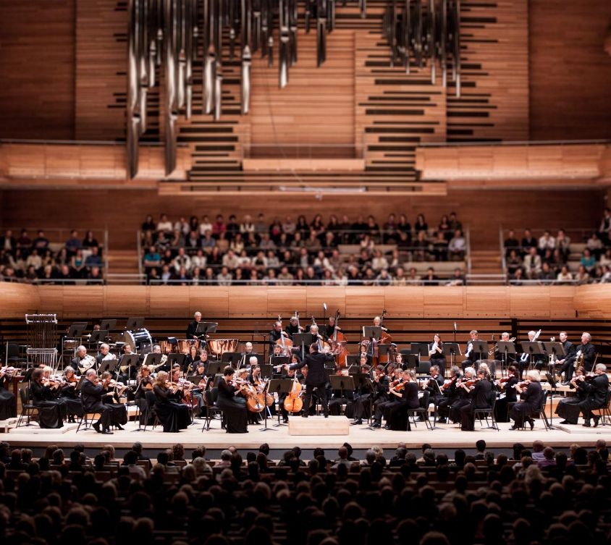
QUÉBEC ES UN VERDADERO SEMILLERO
DE TALENTOS MUSICALES
Québec es cuna de numerosos músicos de todos
los géneros musicales: de la música clásica a la electrónica,
pasando por el folk, el pop, el rock y muchos más.
Artistas quebequeses reconocidos en todo el mundo...
  Céline Dion
  Leonard Cohen
  Yannick Nézet-Séguin
... y una nueva generación de músicos
talentosos y ambiciosos
  Les Louanges
  Kaytranada
  Charlotte Cardin
Orchestre symphonique de Montréal

Slide 7
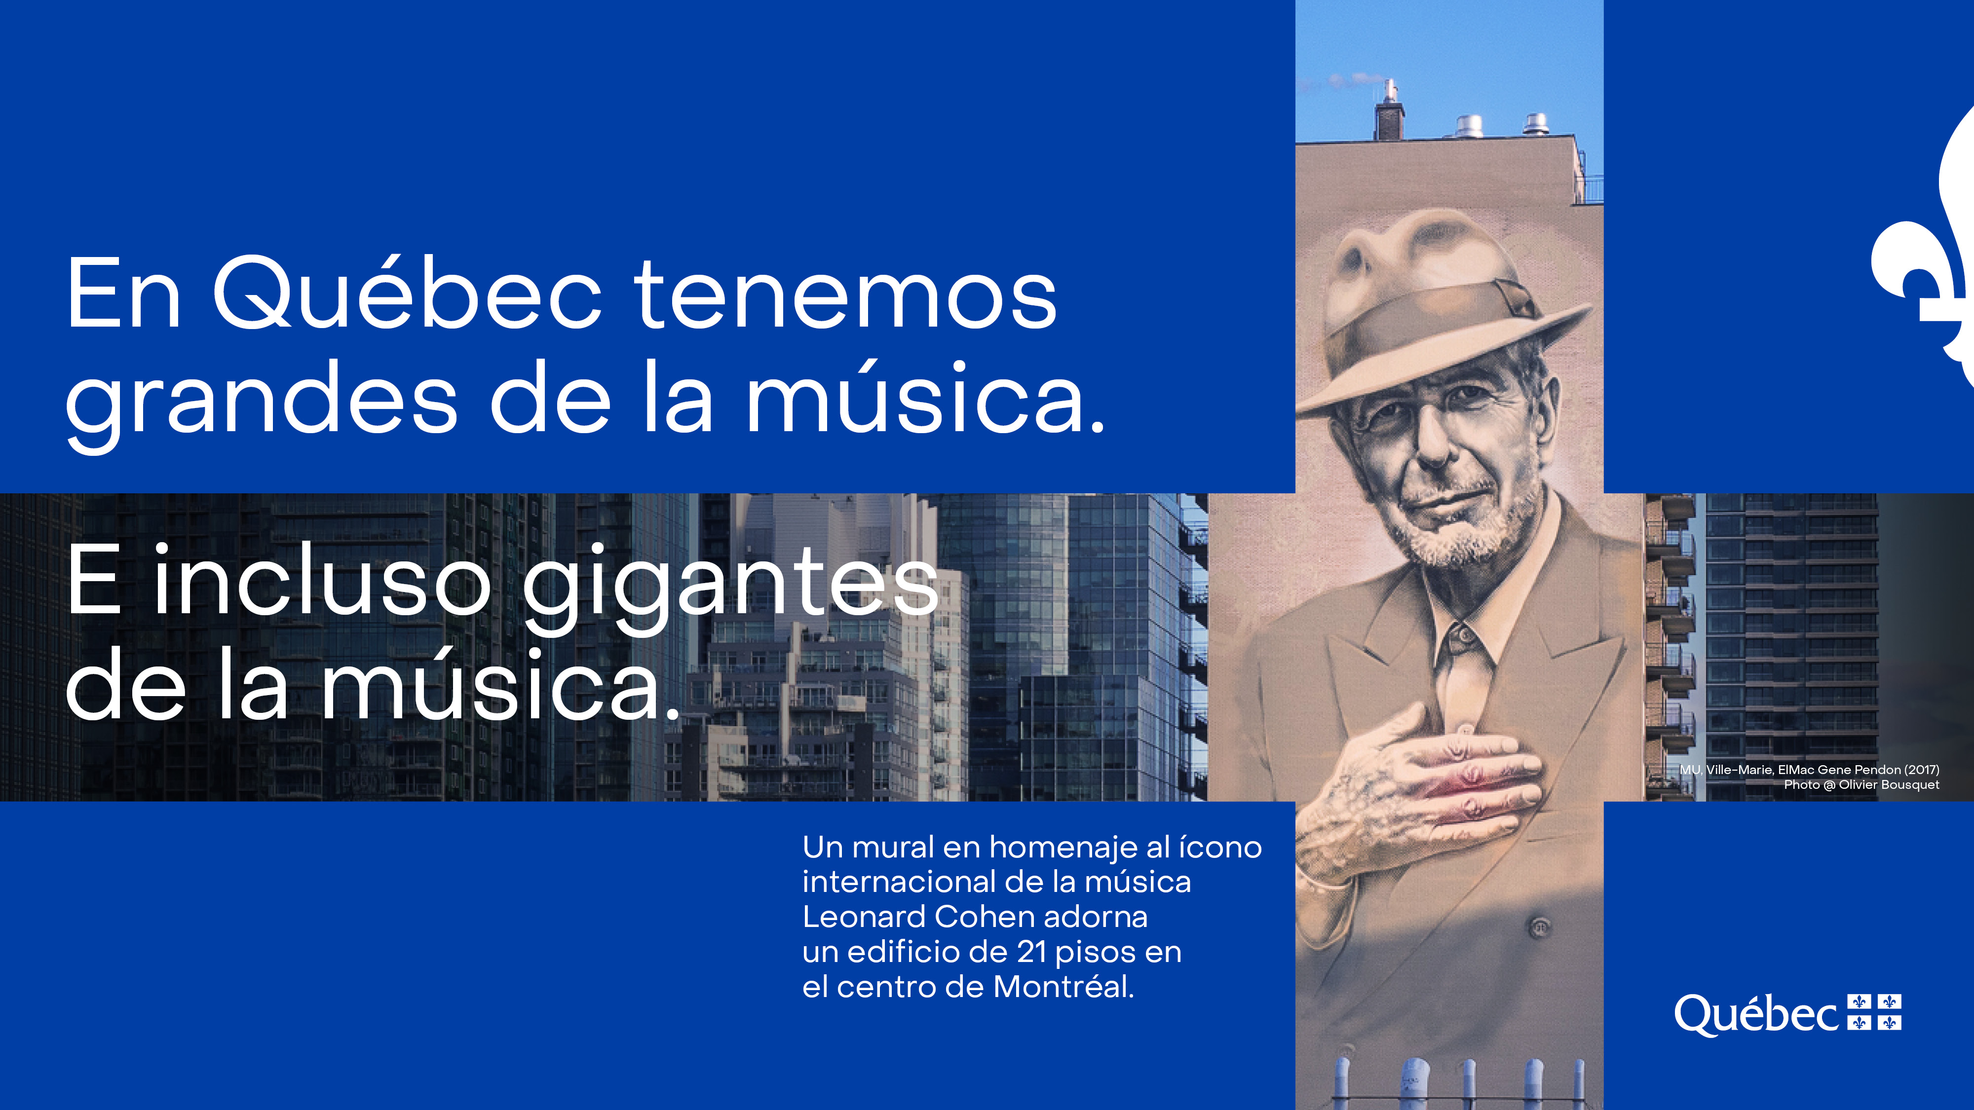

Slide 8
LOS ESPECTÁCULOS DE CIRCO, DE HUMOR,
DE DANZA O DE TEATRO: TANTAS OPORTUNIDADES DE VIVIR TODA UNA GAMA DE EMOCIONES
  Asómbrese con las proezas acrobáticas del Cirque Éloize
  Déjese llevar por el ingenio teatral de Robert Lepage
  Déjese inspirar por la innovadora coreografía
  de la compañía Marie Chouinard

Slide 9
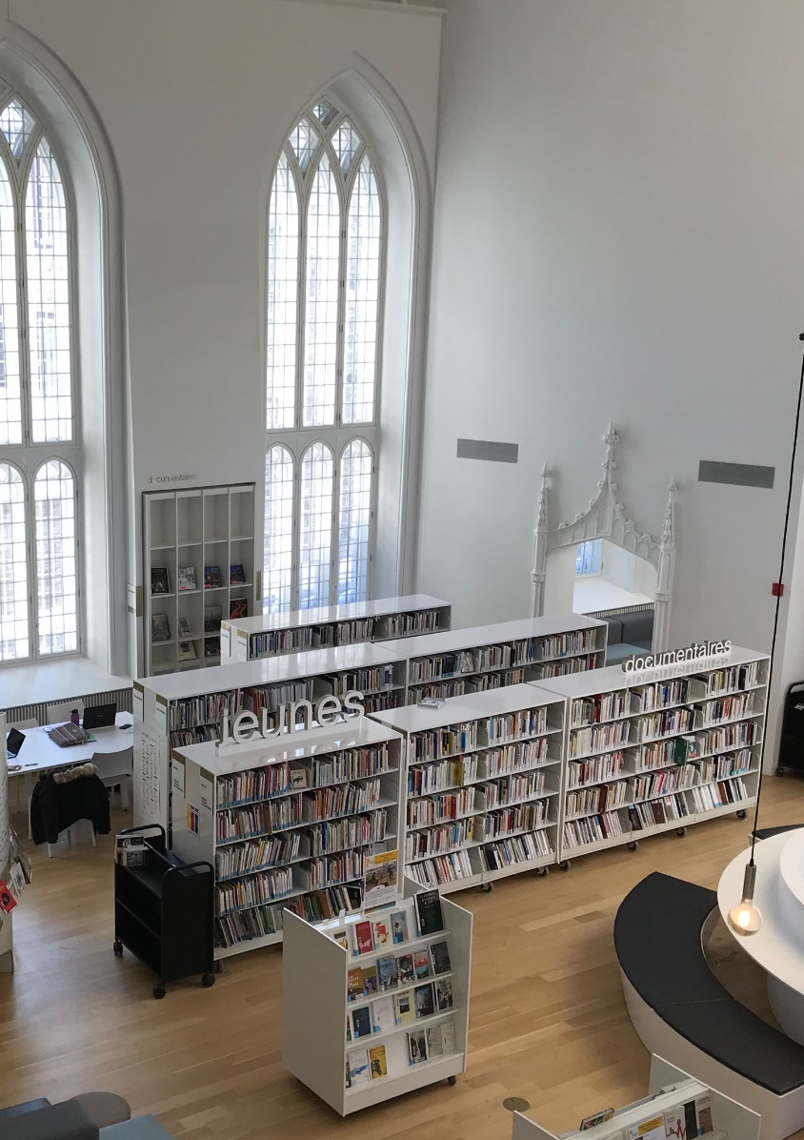
LITERATURA QUEBEQUENSE:
ORIGINAL, RICA Y DIVERSIFICADA
En ella abundan autores e ilustradores
inspirados e inspiradores.
  Dany Laferrière, miembro de la Academia Francesa
  Dominique Fortier, Prix Renaudot, ensayo 2020
  Michel Jean, Prix littéraire France-Québec 2020
  Naomi Fontaine, Prix littéraire des collégiens 2020
  Michel Rabagliati, Prix de la série du Festival d’Angoulême 2021
Maison de la littérature
© Didi L.G.

Slide 10
ARTE EN TODAS PARTES
En Québec, hay cerca de 400 museos y más de 4.000 obras de arte público como resultado de la política de integración de las artes en la arquitectura.
  Geneviève Cadieux, BGL y Dan Brault han realizado obras excepcionales
  en el marco de esta política.
Tanto en las artes visuales como en las digitales, los artistas quebequeses brillan en Québec y en la escena internacional.
  Marc Séguin y Nadia Myre, por ejemplo, son artistas visuales
  quebequeses de renombre mundial.
  Las experiencias inmersivas de Moment Factory, Félix et Paul
  y Ex Machina ofrecen un entretenimiento único.

Slide 11
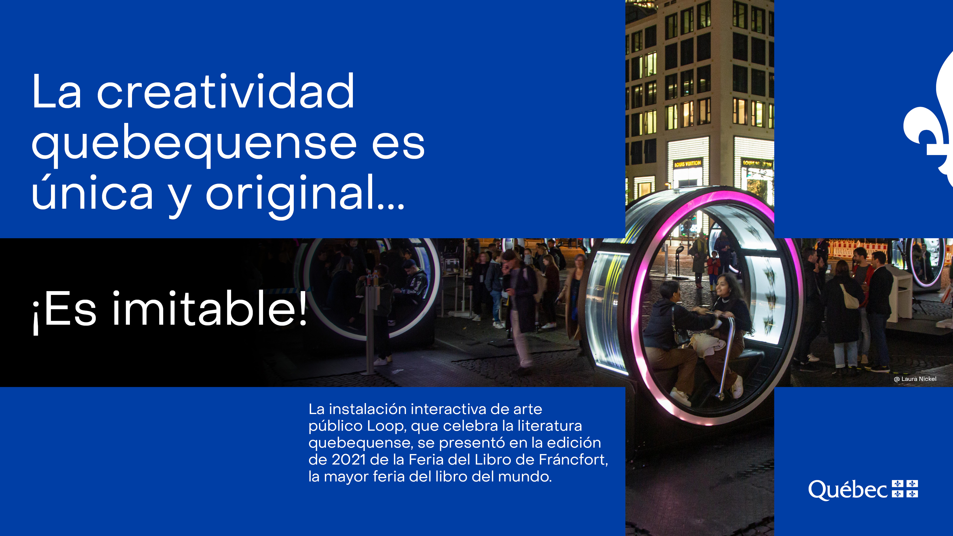

Slide 12

EL CINE QUEBEQUENSE EN EL PUNTO DE MIRA
El cine quebequense se destaca impulsado por las firmas únicas
de cineastas galardonados.
  Denys Arcand
  Louise Archambault
  Anaïs Barbeau-Lavalette
  Xavier Dolan
  Jean-Marc Vallée
  Micheline Lanctôt
  Denis Villeneuve

Slide 13
PERICIA Y VENTAJAS DE QUÉBEC QUE PUEDEN ENRIQUECER LA INDUSTRIA CINEMATOGRÁFICA
  Magníficos lugares de rodaje al aire libre que evocan la América
  actual o la vieja Europa y ofrecen espacios naturales y o urbanos.
  Crédito fiscal reembolsable para los rodajes de producciones extranjeras
  y los servicios técnicos como animación y efectos especiales.
  Múltiples oportunidades de coproducción con empresas quebequenses.
  Posibilidad de realizar numerosos intercambios internacionales, especialmente en el marco de residencias de creación
  y de clases magistrales.

Slide 14
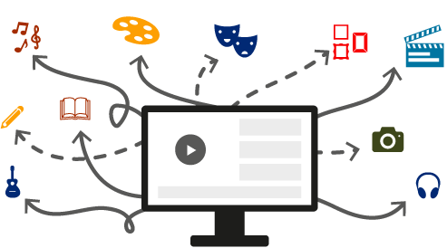
LA CULTURA QUEBEQUENSE:
ARRAIGADA Y DE CARA AL FUTURO
Accesible a un público cada vez más
amplio gracias a la tecnología digital
En 2020, Québec estableció con Francia
una estrategia común para promover
la posibilidad de descubrir nuestros
contenidos culturales en los distintos
mercados digitales (en Québec, en Francia
y a escala internacional).

Slide 15
La creatividad quebequense brilla en todo el mundo.

Slide 16
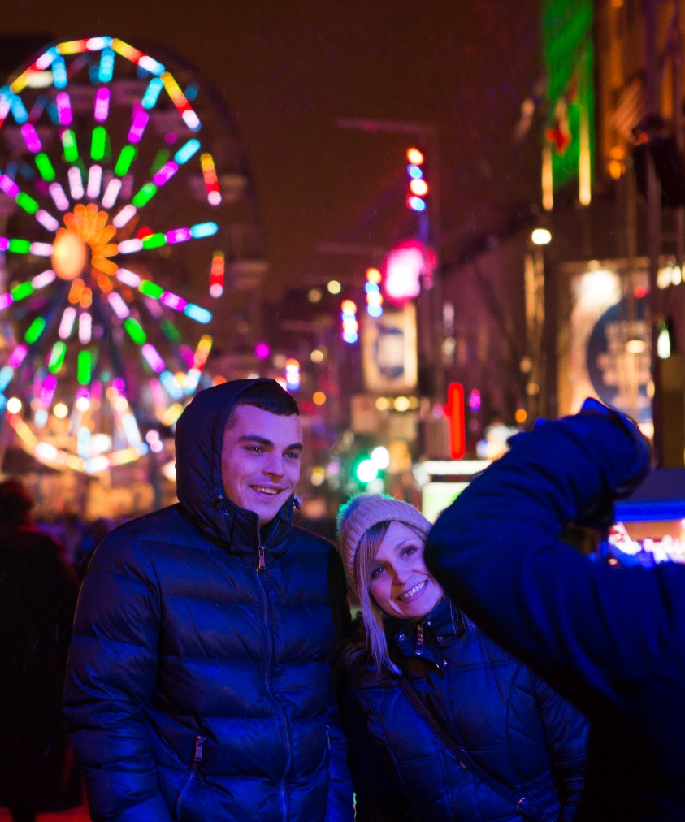
La cultura quebequense es unificadora, distintiva y atractiva.
Vaya a su encuentro,
en persona o en forma virtual,
y déjese sorprender
Montréal en lumières

Slide 17

¡Gracias!
Québec.ca/international

